Slide 1
LifeObs: Life Course Observatory
Assemblée plénière
16 octobre 2024

Slide 2
Ordre du jour
Ouverture, actualités de LifeObs, suivi administratif et financier du projet
Actualités et programme de travail des quatre départements
(Collecte, Innovation, Diffusion, Formation)
Bilan des collectes de trois enquêtes
(Familles et employeurs, Pilote de l’enquête Familles, ERFI2)
Agora
(Compter les couples de même sexe et Biais de sélection en cas de taux de réponse faible)

Slide 3
Ouverture et actualités de LifeObs
Ariane Pailhé

Slide 4
Point d’étape
Calendrier
Période couverte : 1er novembre 2021 au 30 juin 2029
Durée: un peu moins de 8 ans
Quasi 3 ans écoulés
Reste 5 ans
Une évaluation à mi-parcours, en 2025
Grandes actions de l’année
Collecte de 2 enquêtes (ERFI2 et FamEmp)
Préparation collectes à venir (GUIDE, Share, Familles)
Redéfinition périmètre géographique enquête Fécondité
Valorisation enquête Envie et préparation de sa diffusion
Production de 1 kit de formation
Travaux méthodologiques divers (multimode, anonymisation, etc.)
Traduction de questionnaires

Slide 5
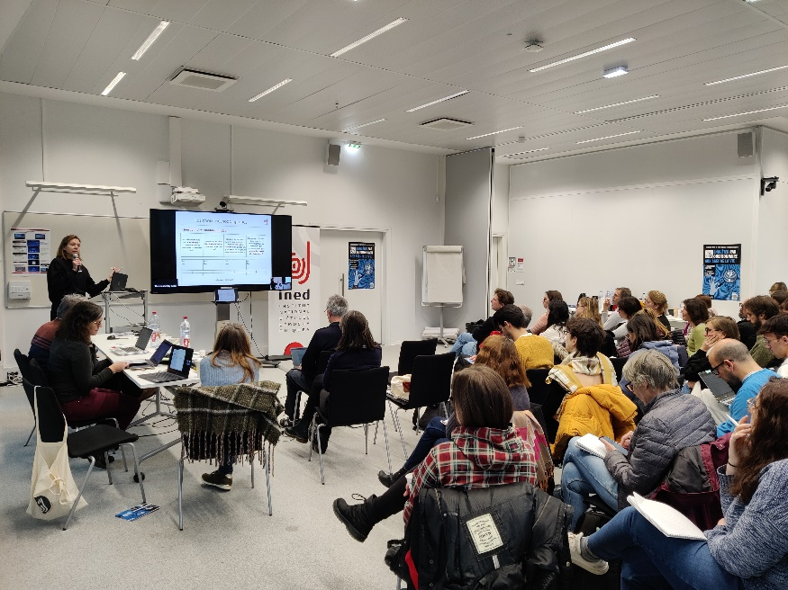
Actualités de LifeObs
Communication
Site internet LifeObs : en cours de révision avec la venue de nouveaux contenus
Newsletter LifeObs :
142 abonnés
changement de calendrier (juin/ décembre)
Rencontres 2023-2024
17 novembre 2023 : 2ème comité de pilotage
1er décembre 2023 : Journée d’étude « Enquêter aux âges de la vie », avec plus de 180 participant.es
25 avril 2024 : Réunion avec les responsables de département

Slide 6
Actualités de LifeObs
Rencontres à venir
16 octobre 2024 : Table ronde « Restitution des résultats d’enquête aux personnes répondantes
7 novembre 2024 : Comité de pilotage
novembre 2024 : Réunion avec responsables de départements
Mai 2025 : 2ème conseil scientifique

Slide 7
Valorisation du projet
Présentation des données de l’Equipex:
7 colloques internationaux (European Population Conference, International Workshop on Comparative Survey Design and Implementation, UNICEF)
5 prévues fin 2024
1 formation (action nationale de formation Méthodes ET Traitements Appliqués à l’Analyse Longitudinale, ANF METAAL-SHS-2024)
1 séminaire de la CNAF
1 publication + 1 traduction en anglais à venir
Résultats à partir des données produites:
20 communications à colloques et journées d’étude
5 publications académiques
2 notes de synthèse
1 ouvrage à paraître en 2025 + articles
3 formations liées au premier kit pédagogique
3 thèses en cours + 2 qui débutent ; 3 post-doctorats ; 3 stages de master

Slide 8
Rappel des mentions LifeObs
Pour tous travaux mobilisant l’une des 7 enquêtes de LifeObs OU des travaux communs relatifs aux grands objectifs des départements :
Publications : Ce travail a bénéficié d'une aide de l’État gérée par l'Agence Nationale de la Recherche au titre de France 2030 portant la référence ANR-21-ESRE-0037.
Publications sans financement (Insee) : Ce travail est réalisé dans le cadre du programme LifeObs soutenu par l'Agence Nationale de la Recherche au titre de France 2030 portant la référence ANR-21-ESRE-0037.
Dans les communications : intégrer le logo « France 2030 »

Slide 9
Ils.elles ont rejoint LifeObs
Sur fonds LifeObs
Mathilde Danniel: Chargée d’études sur l’enquête FamEmp
Zoé Perron: Chargée d’études pour l’enquête Eurocohort
Lucas Bourcier: Ingénieur d’études pour la mise à disposition d’enquête
Anna Sidorets: Ingénieure d'études pour le département Diffusion (remplace Ami Katherine Saji)
Cécile Allain: coordinatrice générale (remplace Sabine Mélèze)
Hors fonds LifeObs
Albane Gourdol: Responsable du département Collecte (remplace Thomas Merly-Alpa)
Thomas Merly-Alpa: Responsable du département Innovation (remplace Gwennaelle Brilhault)
Guillaume Carette: statisticien pour l’analyse des enquêtes multimodes
Pierre Depardieu: secrétaire général du projet Share

Slide 10
9,6% du budget ANR consommé au 31/12/2023
 | 2022 | 2023 | Total
Equipements ou amortissement d'équipement | 7 107,86 € | 873 249,49 € | 880 357,35 €
Sous-total Ressources humaines | 123 311,48 € | 132 908,69 € | 256 220,17 €
Personnels non-statutaires avec financement ANR en CDD | 123 311,48 € | 132 908,69 € | 256 220,17 €
Ined | 109 794,95 € | 3 956,85 € | 113 751,80 €
CNRS | 13 516,53 € | 47 437,62 € | 60 954,15 €
Bordeaux | 0 € | 14 644,78 € | 14 644,78 €
Strasbourg | 0 € | 46 616,72 € | 46 616,72 €
PSL - Dauphine | 0 € | 20 253 € | 20 253 €
Sous-total fonctionnement (en euros) | 10 830,34€ | 90 157,17 € | 100 987,51€
Missions | 209 € | 6 748,11 € | 6 957,11 €
Ined | 98 € | 2842,46 € | 2940,46 €
CNRS | 111 € | 992,32 € | 1103,32 €
Bordeaux | 0 € | 1237,03 € | 1237,03 €
Strasbourg | 0 € | 1 676,30 € | 1 676,30 €
Autres dépenses externes | 158,40 € | 1 953,52 € | 2 111,92 €
Ined | 158,4 € | 0 € | 158,40 €
Strasbourg | 0 € | 39,50 € | 39,50 €
CNRS | 0 € | 1914,02 € | 1914,02
Autres dépenses justifiées procédure de facturation interne | 0,00 € | 247,00 € | 247,00 €
Bordeaux | 0 € | 247,00 € | 247,00 €
Frais de gestion (taux %) | 8% | 8% | 8%
Frais de gestion - montant en euros | 10 462,94 € | 81 208,54 € | 91 671,48 €
Montant total des dépenses éligibles | 141 249,68 € | 1 096 315,35 € | 1 237 565,03 €

Slide 11
Budget prévisionnel dépenses ANR 2024
Titre catégorie | Coût total
Equipements ou amortissement d'équipement | 1 924 568,05€
Enquête Familles Employeurs | 1 454 762,51€
Enquête ERFI | 469 805,54 €
Ressources humaines | 371 417,36 €
Personnels non-statutaires avec financement ANR en CDD | 371 417,36 €
Ined | 186 035,33 €
CNRS | 47 705,00 €
Bordeaux | 54 823,44 €
Strasbourg | 48 853,59 €
PSL - Dauphine | 34 000 €
Fonctionnement (en euros) | 191 132,85 €
Missions | 6 901,87 €
Ined | 1015,6 €
CNRS | 2420 €
Bordeaux | 1800 €
Strasbourg | 1 666,27 €
Frais de gestion (taux %) | 8%
Frais de gestion - montant en euros | 184 230,98€
Montant total des dépenses éligibles | 2 487 118,26€
soit 29% du budget ANR consommé au 31/12/2024

Slide 12
Nouveaux autres financement 2024
Enquête Share : 50 000 €
Contribution LifeObs : 360 000 €
(ERFI, Familles Employeurs, Fécondité, Guide)
Enquête Familles Employeurs : 200 000 €
Enquête ERFI : 50 000€

Slide 13
Suivi administratif et financier du projet
Philipe Sainctavit (ANR)

Slide 14
Suivi administratif et financier du projet
Points de vigilance à la suite du rapport transmis lors de la collecte annuelle 2023
Consommation du budget ANR : à suivre de près pour s’assurer de ne pas être en sous-consommation. L’équipe coordinatrice a souligné que les dépenses sont étroitement liées au calendrier des enquêtes, avec des pics de consommation certaines années et une consommation moindre hors période de collecte.
Néanmoins, l’équipe coordinatrice soulève dès à présent la nécessité d’obtenir une prolongation du projet, en raison du calendrier des enquêtes dont les périodes de collecte (et dépenses associées) vont au-delà du 30/06/2029 (Guide, ERFI2, FamEmp). La décision ne relève pas directement de l’ANR et une réponse ne peut pas être apportée à ce stade.
Nécessité de respecter les règles de l’ANR pour toute publication ou communication en lien avec le projet (cf. slide 8)

Slide 15
Suivi administratif et financier du projet
Suite des points de vigilance à la suite du rapport transmis lors de la collecte annuelle 2023
Nécessité de reprendre le détail de l’indicateur sur le taux d’utilisation de l’équipement (doit correspondre à la somme des sous-totaux)
Retour sur un cofinancement déclaré, qui ne correspondrait pas à la définition de l’ANR. L’équipe coordinatrice se fie à l’avis de l’ANR sur le sujet.
Rappel de l’importance du rapport de mi-parcours à venir en 2025:
1ère évaluation du projet par un jury international, qui devra se prononcer sur le rapport et la suite du projet.
Un bilan des émissions de gaz à effet de serre sera notamment demandé dans le cadre de ce rapport.

Slide 16
Actualités et programme de travail des départements
Département collecte, Albane Gourdol

Slide 17
Département Collecte
Que s’est-il passé depuis un an sur l’avancement des enquêtes?
Premiers résultats méthodologiques suite à l’introduction des NPV
17
Notes:
17

Slide 18
Sept enquêtes
SHARE – V9
SHARE – V10
SHARE 2.0
ENVIE
Pilote ERFI2
ERFI2 V1
ERFI2 V2
ERFI2 V3
FamEmp V1
FamEmp V2
FamEmp V3
Pilote
Familles
Enquête exploratoire
Tests cognitifs
Test terrain
Fécondité
GUIDE V1 – nouveaux-nés
Pilote
GUIDE V1 - enfants
Suite du panel GUIDE
2021 | 2022 | 2023 | 2024 | 2025 | 2026 | 2027 | 2028 | 2029 | 2030
01/11/2021
Lancement du projet
Aujourd’hui
30/06/2029
Fin du projet

Slide 19
Actualités des enquêtes
Terminées
ENVIE : apurement et premières analyses
ERFI2: 13 000 qu. collectés (bcp de CAWI);TR brut =26 %; travaux d’apurement, constitution d’un groupe d’exploitation
FamEmp (1/2): 41 000 qu. complets (cible 30 000) dont 64 % CAWI et 36 % CATI; TR= 43%; travaux d’apurement, 1ère réflexion sur l’exploitation
En cours :
FamEmp (1/2): volet employeur jusque fin 2024
SHARE : Vague 10 démarrée en octohbre, réflexion sur SHARE 2.0
En préparation :
Familles : pilote en 2024, puis terrain en 2025
Fécondité : périmètre revu, collecte en 2028
GUIDE : COORDINATE, GUIDE-PREP, Sourcing
Vague 2 ERFI et FamEmp
19
Notes:
19

Slide 20
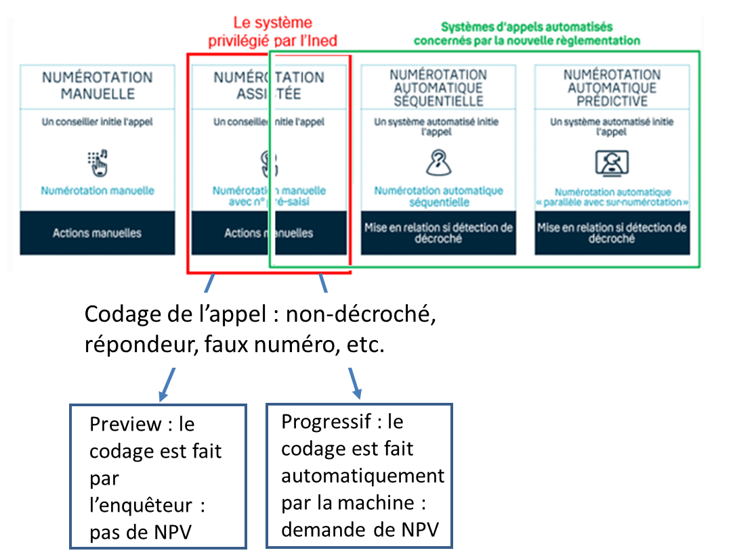
Le sujet Arcep
20
Notes:
20

Slide 21
Le sujet Arcep
Enseignements des RG d’ERFI et FamEmp pour la collecte réelle
Premiers résultats méthodologiques présentés au colloque sondage
Retour vers l’Arcep pour négocier une exemption mais refus
Quelles suites?
Travail de mutualisation méthodologique avec d’autres partenaires hors LifeObs (Cereq, SpF) pour analyser les protocoles qui fonctionnent et minimiser les effets néfastes
Poursuite travaux méthodo
Retour vers l’Arcep pour négocier une nouvelle fois?
21
Notes:
21

Slide 22
Actualités et programme de travail des départements
Département innovation, Thomas Merly-Alpa

Slide 23
Département innovation
Avancées en 2024 sur plusieurs sujets
Appariements : démarrage circuit convention
Coordonnées de contact : publication DT Géraldine
Enquêtes longitudinales : outil de suivi, travaux sur l’introduction d’un échantillon d’« entrants »
Outils de collecte : LimeSurvey pour une enquête grande ampleur (FamEmp volet employeurs)
Notes:
23

Slide 24
Département innovation
Méthodologie multimode :
Recrutement de Guillaume au 1ER mars 2024
Lancement du GT Multimode :
Méthodes d’évaluation des effets de mesure
Application aux modules FamEmp
Travaux en commun avec l’Insee sur CDV-TCM
Méthodologie effets sélection endogène
Travaux sur les effets de mesure
Notes:
24

Slide 25
Département innovation
Méthodologie d’anonymisation des enquêtes :
Travaux en collaboration avec l’INRIA
Simulation d’attaques :
Évaluer le risque d’obtenir de l’information
Confidentialité différentielle :
Adaptation au contexte des enquêtes
Séminaires théoriques sur le sujet
Notes:
25

Slide 26
Département innovation
Rappel : inscrivez-vous et enrichissez le Zotero du projet LifeObs !
Notes:
26

Slide 27
Actualités et programme de travail des départements
Département diffusion, Pascal Sebille

Slide 28
Département diffusion
Rappel de l’objectif principal
Accroître la diffusion des données d’enquêtes sur les parcours de vie
Grandes enquêtes – LifeObs (anciennes et actuelles)
Principales missions
Accompagner la diffusion des enquêtes (anciennes et actuelles)
Participer à la production des fichiers de diffusions (standards internationaux)
Favoriser la visibilité et l’exploitation des enquêtes
Communiquer notamment auprès de la communauté scientifique
Principales tâches
Centralisation des données d’enquêtes et leurs documentations
Mise à disposition des données et de leurs documentations (portail QPD)
Recensement des données et documentations disponibles
Offre de la documentation des enquêtes en anglais (diffusion internationale)

Slide 29
Département diffusion
Activités réalisées (2023-2024)
Harmonisation des métadonnées des enquêtes
Homogénéisation avec vocabulaire contrôlé (CESSDA et normes DDI)
Coordination : SES-INED et Adisp-Progedo
Traduction en anglais de la documentation d’enquêtes
Questionnaires (versions finales et « stabilisées », notices d’information
Enquêtes: Famille, Familles et Employeurs, Envie (+ dictionnaires des codes)
Expérimentation d’un protocole de production en anglais des dictionnaires des codes
Valorisation internationale des enquêtes TeO et TeO2 (enquêtes « Parcours de vie ») : traduction en anglais d’une partie des métadonnées pour moissonnage dans le catalogue du CESSDA
Préparation d’une nouvelle plateforme de diffusion (QPD)
Nouvelle plateforme en vue d’une interface bilingue (développement et tests)
Centralisation des demandes pour simplifier la mise à disposition (1 point d’accès)
Référencement en anglais sur le portail du CESSDA avec renvoi sur QPD
Traduction en anglais : interface de l’application, consignes de mise à disposition, formulaire d’engagement, guide d’utilisation de QPD, documentations de présentation des enquêtes

Slide 30
Département diffusion
Programme d’activité à venir
Documentation des prochaines enquêtes LifeObs
Elaboration des métadonnées et de la documentation en français et en anglais
Enquête Famille 2025
Recensement de la documentation en anglais des enquêtes LifeObs
Activité à poursuivre sur les vagues antérieures (ERF1, Famille…)
Mise à disposition de la plateforme de diffusion bilingue (QPD)
Finaliser l’interface d’accès aux données en anglais
Rendre accessible rapidement les métadonnées et les documentations disponibles en anglais
Valorisation des enquêtes LifeObs
Production de data papers (ex: Enquête Famille 2025)
Sensibilisation des futurs utilisateurs aux enquêtes LifeObs (ex: Semaine Data SHS – PUD)

Slide 31
Département diffusion
Échéances et activités à poursuivre (6 mois)
Documenter les enquêtes Population et Parcours de vie
Poursuivre le travail de documentation et l’harmonisation des métadonnées des enquêtes antérieures
Mise à disposition des données des enquêtes à venir
Coordination avec l’Adisp: Recensement de la Population 2022
Coordination avec le SES-Ined : Dictionnaire des codes en anglais de l’enquête TeO2
Produire une documentation sur les pratiques « LifeObs »
pour la traduction de la documentation
pour l’application des vocabulaires contrôlés : proposition d’ajuster les thésaurus du CESSDA (ELSST) au champ de la démographie
Assurer des pratiques harmonisées er reproductibles dans le projet LifeObs
Communiquer sur l’expérience de diffusion du projet « LifeObs »
Sur les pratiques de documentation et la mise en conformité des métadonnées (Standards DDI)
Partage d’expérience sur le travail de collaboration (Adisp-Progedo, SES-Ined)
Conférence européenne (EDDI 2025)

Slide 32
Actualités et programme de travail des départements
Département formation, Didier Breton

Slide 33
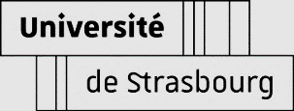
Département formation
Rappel de l’objectif principal
Assurer des formations à la culture des données aux utilisateurs potentiels des enquêtes LifeObs : étudiant.e.s, chercheur.euse.s, …
Mission principale
Accroître l'utilisation des données collectées dans le cadre du programme LifeObs en faisant connaître ces données et en formant les utilisateurs potentiels à leur prise en main et à leur traitement.
Principales tâches
Faire connaître les enquêtes et leur apport pour la recherche sur les comportements familiaux
Elaborer les fichiers pédagogiques et préparer des supports de formation (en format R Quarto) visant la réalisation de différents traitements statistiques sur les données LifeObs pour favoriser la prise en main des données → Replicabilité des premiers résultats d’enquête
Partager les supports pédagogiques avec les autres PUDs et au-delà, afin de promouvoir leur utilisation

Slide 34
Département formation
Activités réalisées (2023-2024)
Finalisation du premier kit pédagogique « Initiation au traitement de données d’enquêtes » à partir de ERFI-1 (réplication des résultats d’un Pop & Soc). kit actuellement hébergé sur Gitlab Huma-num
Test du premier kit pédagogique en grandeur réelle sous trois formats différents :
Atelier d’une journée (6h de formation) : semaine DATA-SHS 2023 à Bordeaux
Atelier sur deux journées (12h de formation) : semaine DATA-SHS à Strasbourg
Cours de L3 Démographie à Strasbourg (12h de formation / 6 * 2 h)
Début de conception du deuxième kit pédagogique ERFI-1 – «Représentations graphiques »

Slide 35
Département formation
Activités réalisées (2023-2024)
Test du Fichier Pédagogique Anonyme (FPA) de l’enquête ERFI-1 construit par le SES/Ined : vérification des possibilités de réplication de toutes les figures du Pop & Soc choisi pour le kit pédagogique
Création par le SMS/Ined d’un template qui sera appliqué à tous les kits pédagogique LifeObs (première version livrée en septembre 2024)
Participation à la rédaction d’un article pour la revue « Statistique & Société » avec les PUDs impliquées dans un projet URFIST visant la création de kits pédagogiques sur d'autres données

Slide 36
Département formation
Programme d’activités à venir – 2024 - 25
Finalisation du deuxième kit pédagogique à partir de ERFI-1 : « Représentations graphiques » avec ggplot2.
Test prévu lors de la semaine DATA-SHS à Bordeaux et Strasbourg en décembre 2024
Diffusion du premier kit « Initiation au traitement de données d’enquête » et du FPA ERFI-1 - Discussions en cours avec les partenaires concernant l’hébergement
Elaboration d’un troisième kit pédagogique à partir de ERFI-1 : régression logistique > mi-2025

Slide 37
Département formation
Perspectives
Kit pédagogique ENVIE – sortie simultanée avec le FPR
Kit pédagogique GGS2, EFE, ..
Préparation d’un modèle d’Ecole d’été autour des enquêtes
Discussion
Financement des missions associées à la diffusion et aux formations associées aux kits
Intégration et partenariat avec PROGEDO et Paris-Dauphine qui participent à ce WP

